Slide 1
Inclure pour soutenir la réussite
13 juin 2019

Slide 2
Document synthèse de l’atelier
Un grand merci à tous les participants de cet atelier !
Vous trouverez:
Les diapos qui ont servi de support
Les traces de l’atelier
Des propositions de solutions pour les études de cas
Des références et liens

Slide 3
Objectifs de l’atelier
Identifier les facteurs de réussite pour les étudiants en régime spécifique
Identifier des moyens pour agir avec une approche pédagogique inclusive

Slide 4
Programme général
Identifier les publics spécifiques
Identifier les facteurs de réussite pour ces publics spécifiques
Découvrir la CUA
A partir d’études de cas, agir en faveur de la réussite et identifier des actions à mettre en œuvre

Slide 5
Publics spécifiques
Notes:
15 min

Slide 6

Publics spécifiques et facteurs de réussite
5
Individuellement
Indiquer les différents publics spécifiques
1 idée /post-it
Individuellement
Indiquer les facteurs influant sur la réussite
1 idée /post-it

Slide 7
Publics spécifiques
Père-Mère ou soutien de famille
Les hauts potentiels
Etudiants à haute capacité
Socialement défavorisé (lien avec réussite)
Etudiants en échecs
Handicap « psy » « dys »
Handicap physique
Etudiants malades
Elèves AST
Etudiants SUP
Musiciens haut niveau
Sportifs haut niveau
Bagage pré-requis insuffisants
Etudiants qui travaillent pour vivre
Culture / langue non française - FLE
Nouveaux arrivants
Etudiants étrangers -internationaux
Etudiants entrepreneurs
Filles – garçons
Bacs scientifiques – technologiques

Slide 8
Facteurs de réussite
Le manque de flexibilité des programmes
Compatibilité avec les emplois du temps
Adaptation des emplois du temps
La socialisation avec les autres étudiants
Tutorat par les étudiants
Les pairs
La persévérance
Angoisse sur leur réussite
La remotivation
Bonne organisation de travail
Stéréotypes
Cours de FLE
Connaissances des modes d’apprentissage en France
Approche culturelle
Guide sur la vie quotidienne
Même diplôme, mêmes compétences, niveau adapté
Sens avec le projet personnel de l’étudiant
Suivi/accompagnement par des services supports
Accompagnement par un enseignant
Accompagnement sur méthode de travail
Temps supplémentaire aux examens
Aménagement des espaces
Assistante de vie
Intégration dans les promos
Immersion dans un groupe dynamique
Valorisation
Evaluation adaptée différente du tiers-temps

Slide 9
Découvrir la CUA
Notes:
15 min

Slide 10
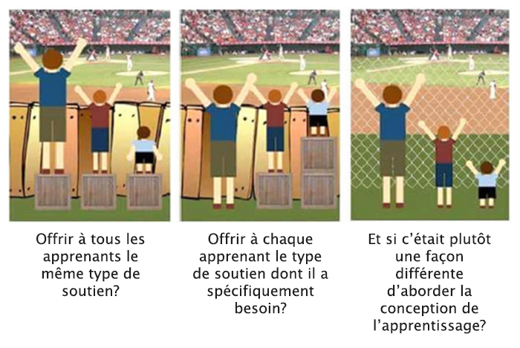
La conception universelle de l’apprentissage : origines
Égalité
Équité
CUA
REFAD, 2016.
Notes:
Égalité : offrir à tous les apprenants le même type de soutien
Équité : offrir à chaque apprenant le type de soutien dont il a spécifiquement besoin
CUA : Et si on voyait les choses différemment?

Slide 11
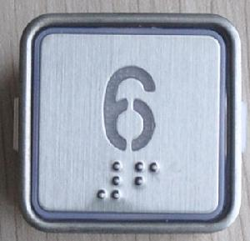
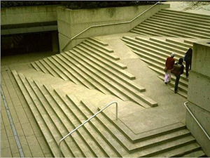

La conception universelle de l’apprentissage : origines
Provient du Universal Design (Mace, 1980) :
Nouveau paradigme en architecture
Anticiper les besoins spécifiques avant la conception
Éviter les ajustements continuels et favoriser un accès universel
Source image : http://fr.made-in-china.com/co_corelift/product_Elevator-Part-Braille-Button-CN404-_heerssgeg.html

Slide 12
La conception universelle de l’apprentissage : origines
De l’architecture à l’éducation…
Mettre en place un environnement scolaire plus favorable à l’inclusion de la diversité étudiante sous toutes ses formes, par une planification centrée sur l’anticipation des barrières possibles à l’apprentissage et à la réussite.
Rose et Meyer, 2002; traduction libre : Bergeron, Rousseau et Leclerc, 2011.

Slide 13
La conception universelle de l’apprentissage :
cadre conceptuel
Le « quoi » de l’apprentissage
Le « comment » de l’apprentissage
Le « pourquoi » de l’apprentissage
Comment nous recueillons les faits et nous classons ce que nous voyons, entendons et lisons.
Comment nous organisons et exprimons nos idées.
Comment les apprenants sont captivés et restent motivés.
Les lignes directrices de la CUA
PCUA, 2017; CAST, 2011.

Slide 14
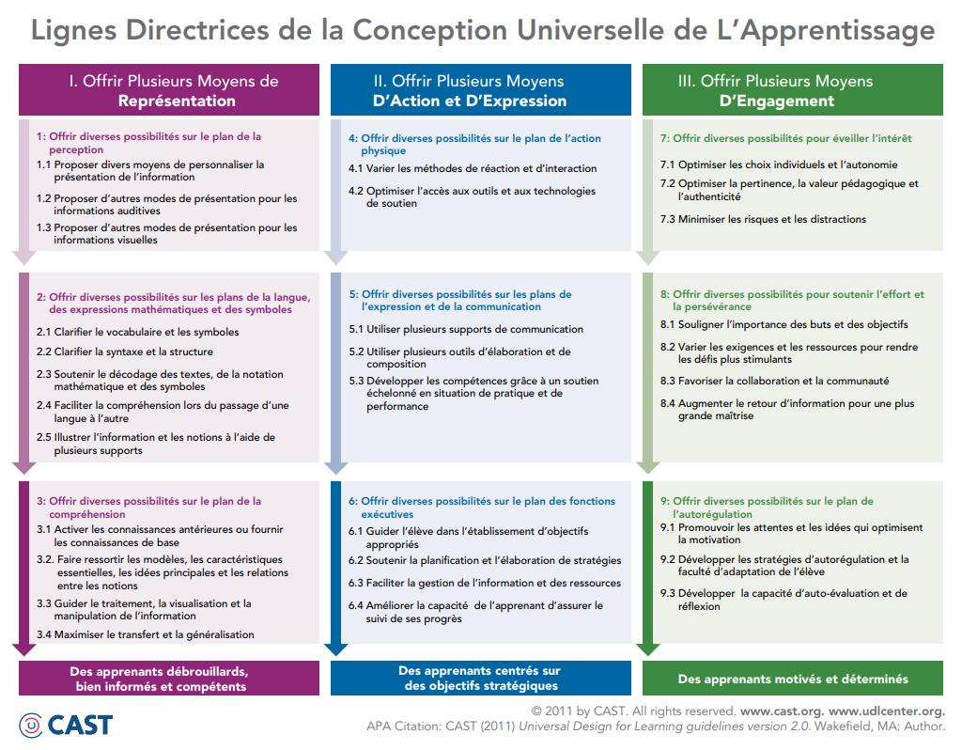
La conception universelle de l’apprentissage :
cadre conceptuel

Slide 15
La conception universelle de l’apprentissage :
exemples d’application
Quoi ?
Comment ?
Pourquoi ?
Représentation
Action et expression
Engagement
Vidéos : sous-titrer ou offrir la possibilité de télécharger l’audio seulement et le script.
Notions importantes : offrir un choix entre une lecture ou une vidéo.
Construire un lexique des mots importants du cours.
Présenter les concepts de plusieurs façons : exposés, schémas, graphiques, illustrations, vidéos, audio...
Construire des quiz formatifs.
Remplacer une évaluation traditionnelle par une carte conceptuelle.
Offrir plus de temps à tous les étudiants aux évaluations.
Organiser une séance de révision collective.
Proposer un choix de questions à l’intérieur d’un examen.
Créer une « Boîte à outils ».
Créer une foire aux questions.
Faire une vidéo d’introduction au cours + à chaque séance (cours à distance).
Relier chaque activité à un objectif d’apprentissage.
Faire une évaluation de l’enseignement à mi-parcours.

Slide 16
La CUA dans mes pratiques
10
Identifiez une pratique pédagogique inclusive que vous faites déjà dans vos cours.
Associez cette pratique aux principes de la CUA.
Partagez votre pratique avec vos collègues.

Slide 17
Groupes d’experts

Slide 18
Déroulé général
50
Individuellement, lecture de votre cas. (10 minutes)
Formation des groupes d’experts.
Résolution du cas en groupe d’experts (20 minutes)
  Identification de la problématique.
  Recherche de solutions.
  Liens entre les solutions et la CUA.
Retour en équipe de travail et présentation des cas et discussion. (15 minutes)
Plénière. (5 minutes)

Slide 19
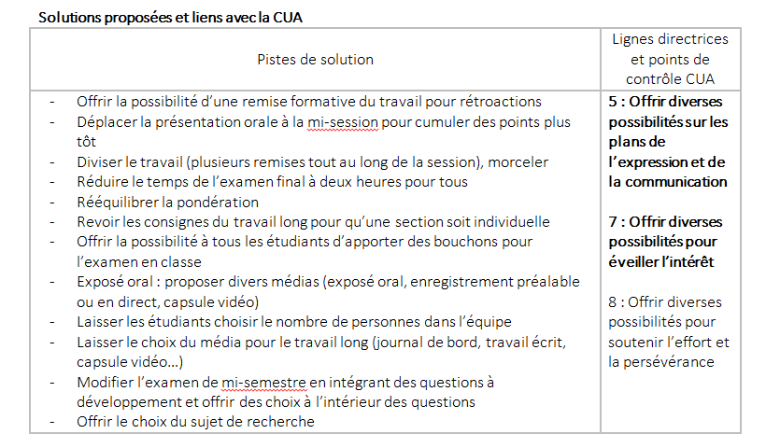
Propositions de solutions Cas 1

Slide 20
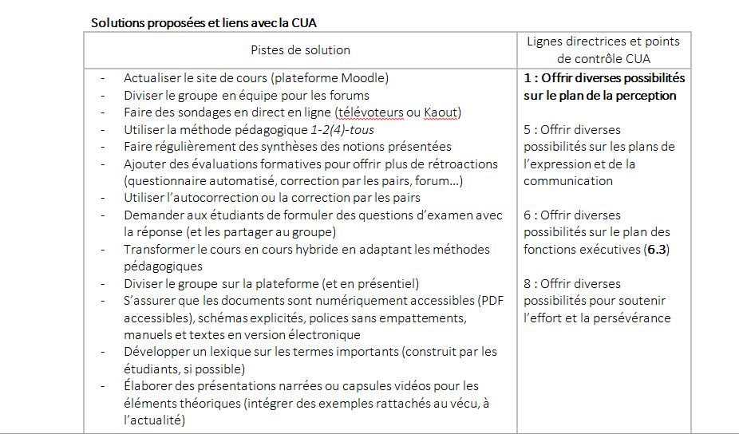
Propositions de solutions Cas 2

Slide 21
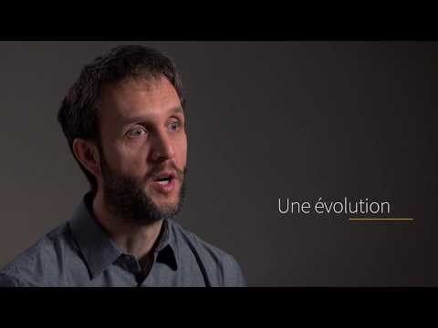
Pédagogie inclusive REx : témoignage de Simon Rainville, Université Laval

Slide 22
Conclusion
Notes:
+sieurs propositions

Slide 23

Billets de sortie
Identifiez un élément que vous retenez de l’atelier
Identifiez une question en suspens

Slide 24
Un élément de l’atelier
L’inclusion , c’est la base de bonnes pédagogies
La pédagogie inclusive bénéficie à bien plus de personnes que prévu
Des idées nouvelles d’organisation pédagogique
Certaines actions pédagogiques visant un petit groupe peuvent être profitables à tous
Adaptation utile à tous
L’inclusion c’est pas spontané !
Etre à l’écoute des personnes concernées
Créer des conditions de partage entre étudiants pour favoriser l’apprentissage entre eux et leur diversité
Tous à Brest à QPES, la semaine prochaine !

Slide 25
Questions en suspens
Quid de l’inclusion des élèves à haut potentiel ?
Multiplier les moyens ( de communication, d’évaluation…) peut être chronophage. Comment être efficace?
Où trouver le temps et les moyens?
Et l’institution ?
Est-ce que ce n’est pas l’occasion de questionner les stratégies d’enseignement?

Slide 26
Merci pour votre participation !
Sandrine Poirier – Conseillère pédagogique – Bureau de soutien à l’enseignement- Université Laval - Québec
Sandrine Gelly-Guichoux - Chargée de développement pédagogique, Centre de Développement Pédagogique (CDP) de l’Université de Nantes

Slide 27
Bibliographie et ressources
L’approche pédagogique inclusive, Université Laval, 2018, https://www.enseigner.ulaval.ca/ressources-pedagogiques/l-approche-pedagogique-inclusive
Les applications pédagogiques de la conception universelle de l’apprentissage, http://pcua.ca/
About universal design for learning, CAST, 2019, http://www.cast.org/our-work/about-udl.html#.XQDBsVxKiM8
Des exemples d’application de l’approche pédagogique inclusive, Université Laval, 2017, https://www.enseigner.ulaval.ca/ressources-pedagogiques/des-exemples-d-application-de-l-approche-pedagogique-inclusive
Bergeron, L., Rousseau, N. et Leclerc, M. (2011). La pédagogie universelle : au cœur de la planification de l’inclusion scolaire, Éducation et francophonie, volume XXXIX, numéro 2, p.87-104, https://www.acelf.ca/c/revue/pdf/EF-39-2-087_BERGERON.pdf

